Slide 1

Министерство науки и высшего образования Российской Федерации Федеральное государственное бюджетное образовательное учреждение высшего образования «Московский государственный технический университет имени Н.Э. Баумана (национальный исследовательский университет)» (МГТУ им. Н.Э. Баумана) ВЫПУСКНАЯ КВАЛИФИКАИОННАЯ РАБОТА НА ТЕМУ: РАЗРАБОТКА СЕРВЕРНОЙ ЧАСТИ АВТОМАТИЗИРОВАННОГО РАБОЧЕГО МЕСТА ВРАЧА-ТЕРАПЕВТА
Выполнил: студент кафедры «Информационные системы и сети», Чувилькин А.А.
Руководитель: к.т.н., доцент Лавренков Ю.Н.
Калуга, 2020 г.
Notes:
Здравствуйте, уважаемые члены Государственной аттестационной комиссии. Представляю вашему вниманию к защите выпускную квалификационную работу на тему: «Разработка серверной части автоматизированного рабочего места врача-терапевта».

Slide 2
АКТУАЛЬНОСТЬ РАБОТЫ
В настоящее время:
Интерфейс медицинских систем достаточно сложный.
Затруднения при интеграциях из-за конфликтов по данным.
Недостаточно проработаны пользовательские сценарии для отдельных медицинских специальностей.
Notes:
На данный момент в нашей стране информатизация медицины является одним из наиболее активных направлений. Можно встретить большое количество решений, которые стремятся облегчить работу врачей. Однако на практике это не совсем так.
Крупные системы, которые используются в большинстве регионов, действительно пытаются автоматизировать некоторую работу врачей, но в то же время в таких интерфейсах достаточно тяжело работать.
Интеграция с такими системами также вызывает затруднения, поскольку стандарт обмена данными является уникальным для каждой системы.
Также недостаточно проработаны пользовательские сценарии для отдельных медицинских специальностей.

Slide 3
АКТУАЛЬНОСТЬ РАБОТЫ
Разрабатываемая система позволит:
Модернизировать работу врача-терапевта с медицинской системой.
Стандартизировано хранить и передавать данные.
Проводить качественные интеграции с другими медицинскими системами.
Notes:
Разрабатываемая система позволит модернизировать работу врача-терапевта с системой путем реализации удобного и понятного интерфейса, проработке пользовательских сценариев, а также внедрение систем помощи принятия решений.
Также разрабатываемая система позволит стандартизировано хранить и передавать данные.
Что в свою очередь положительно повлияет на качество интеграции с другими медицинскими системами.

Slide 4
ЦЕЛЬ И ЗАДАЧИ РАБОТЫ
Цель: модернизация работы врача-терапевта с информационной системой, в соответствии с текущими потребностями его работы.
Задачи:
Проанализировать и реализовать взаимодействие врача-терапевта с системой.
Реализовать хранение и передачу данных в соответствии со стандартом обмена данными в области здравоохранения Fast Healthcare Interoperability Resources (FHIR).
Разработать гибкую архитектуру для множественного интегрирования.
Решение вопроса масштабируемости системы.
Объект исследования: организация «АО Калуга Астрал»
Notes:
***
3 - Разработать архитектуру, которая позволит проводить гибкую интеграции с несколькими медицинскими системами.

Slide 5
Научно-исследовательская часть
Сравнительный анализ систем арм врача-терапевта
5
Notes:
***
Так как данные системы работают со всеми контекстами больницы, отдельные области, как работа врача-терапевта имеет большие недостатки в реализации интерфейса, поэтому практически все системы получили отрицательные оценки при анализе.

Slide 6
Научно-исследовательская часть
Анализ взаимодействия врача-терапевта с системой
Взаимодействие с ЭМК пациентов:
Административная информация о пациенте.
Реестр пациентов.
Взаимодействие с медицинской историей:
История болезни пациента.
Расписание.
Процесс приёма пациента.
Диспансерный учёт.
6
Notes:
Также в исследовательской части был проведен анализ взаимодействия врача с системой.
Основные взаимодействия включают взаимодействие с электронной медицинской картой пациента и с медицинской историей
ЭМК включает в себя работу с основной, административной информацией по пациенту, а также взаимодействие с реестром пациентов.
Медицинская история включает в себя все данные, которые относятся непосредственно для работы врача. Это взаимодействие с историей заболеваний пациента, по которой можно получить информацию по каждой болезни, по посещениям в рамках этой болезни, а также все необходимые результаты и действия, сделанные в рамках какого-либо заболевания (направления, анализы).
Расписание подразумевает работу с пациентами по записи, без записи и вызовы на дом.
***
Разрабатываемая система должна реализовывать все эти процессы.

Slide 7



Научно-исследовательская часть
Описание выбранных средств разработки
Развёртывание и масштабирование:
Kubernetes.
Docker.
База данных:
FHIR.
Aidbox.
Simplifier .NET.
7
Notes:
Для реализации цели работы было выбрано множество инструментов.
Так в свою очередь, для удобного масштабирования выступает Kubernetes. Это программное решение позволяет программным образом соединить выделенные физические сервера в одну инфраструктуру, а также при загруженности системы масштабировать нагруженные сервисы и распределять трафик.
Docker – используется для упаковки каждого программного модуля системы в отдельные контейнеры, которые и будут горизонтально масштабироваться при нагрузках.
_________________________________
Данные в системе хранятся согласно стандарту FHIR, который описывает модели медицинских данных и их взаимодействие между собой.
Aidbox – это программное решение, которое содержит базу данных и сервер для взаимодействия с данными по FHIR.
Simplifier – это библиотека на C#, которая реализует интерфейс взаимодействия с сервером FHIR.

Slide 8




Научно-исследовательская часть
Описание выбранных средств разработки
Интерфейс для взаимодействия:
ASP NET Core.
Swagger.
Внутреннее взаимодействие:
RabbitMQ .
MassTransit.
8
Notes:
Для интерфейса взаимодействия с системой используется ASP NET Core. Это обычный сервер, который работает по HTTP протоколу.
И Swagger – программный продукт, который позволяет выводить документация по API ASP NET Core приложения.
_________________
Для внутреннего взаимодействия используется брокер сообщений RabbitMQ, через него происходит общение между микросервисами.
MassTransit – это реализация интерфейса взаимодействия с RabbitMQ на C#.

Slide 9
Проектно-конструкторская часть
Разработка архитектуры приложения.
Разработка микросервиса медицинской истории.
Разработка микросервиса ЭМК.
Пример интеграции с медицинской системой РМИС.
9
Notes:
В проектно-конструкторской части была реализована: …

Slide 10
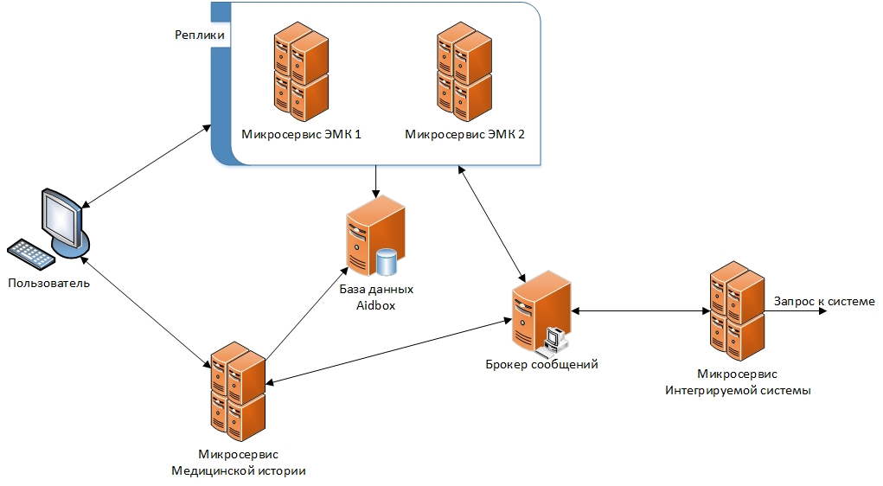
Проектно-конструкторская часть
Архитектура приложения
10
Notes:
Архитектура приложения состоит из микросервисов, каждый из которых выполняет свои действия. Основные микросервисы работают с базой данных и с брокером сообщений, который позволяет общаться микросервисам друг с другом.

Slide 11
Проектно-конструкторская часть
Реализация микросервиса Медицинской истории
API для внешнего и внутреннего взаимодействия.
Потоки и конвертации данных.
Внутренняя логика микросервиса.
Конфигурация HTTP приложения.
Конфигурация развёртывания микросервиса.
Конфигурация масштабирования микросервиса.
11
Notes:
На примере микросервиса медицинской истории представлены пункты, которые необходимо реализовать в каждом микросервисе:

Slide 12
Проектно-конструкторская часть
Пример интеграция с медицинской системой РМИС
Реализован протокол взаимодействия SOAP (поддерживает РМИС).
Проработан процесс миграции данных в системе.
Реализован процесс обработки ответов на запросы.
12

Slide 13
Проектно-технологическая часть
Системные требования для функционирования системы.
Руководство по развёртыванию системы.
Руководства по использованию системы.
Расчёт стоимости разработки программного обеспечения.
Анализ рабочего места на предмет соответствия нормам СанПин.
13

Slide 14
Пути развития проекта
Тестирование предлагаемого программного продукта, выявление узких мест и их доработка.
Внедрение функциональных возможностей.
Реализация системы помощника для пациента.
14

Slide 15
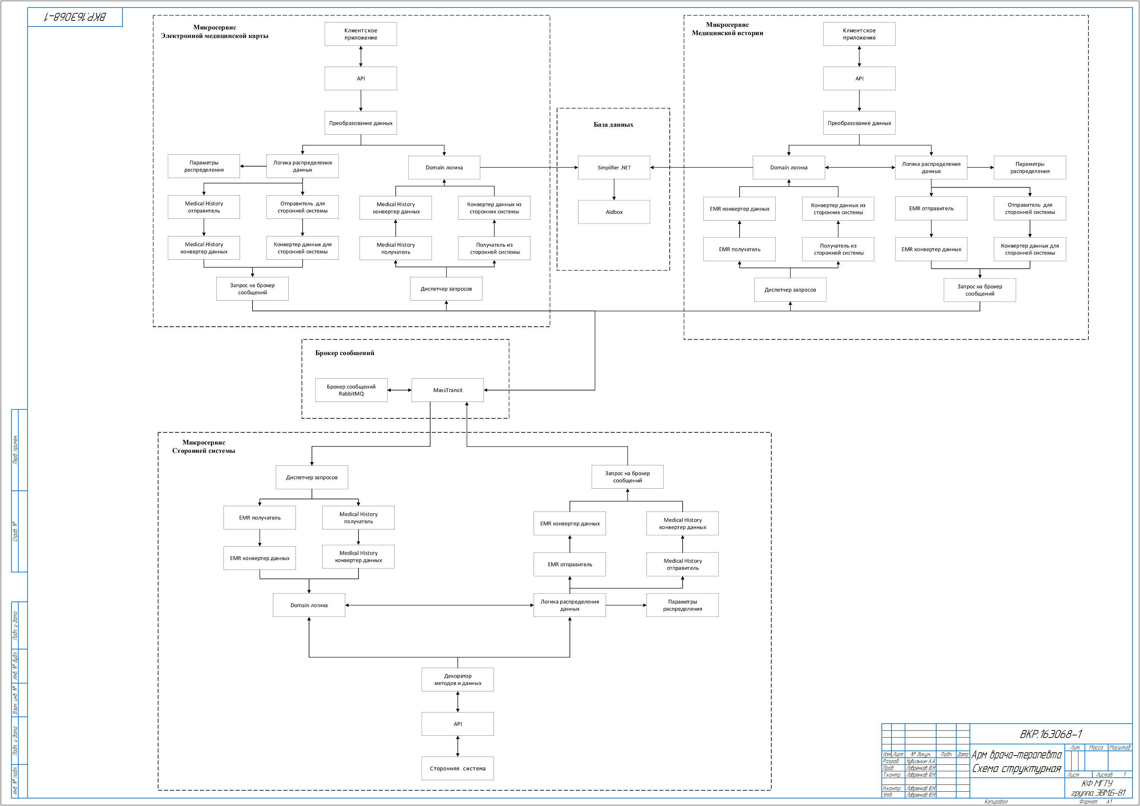
Notes:
Графическая часть ВКР содержит: Структурную схему

Slide 16
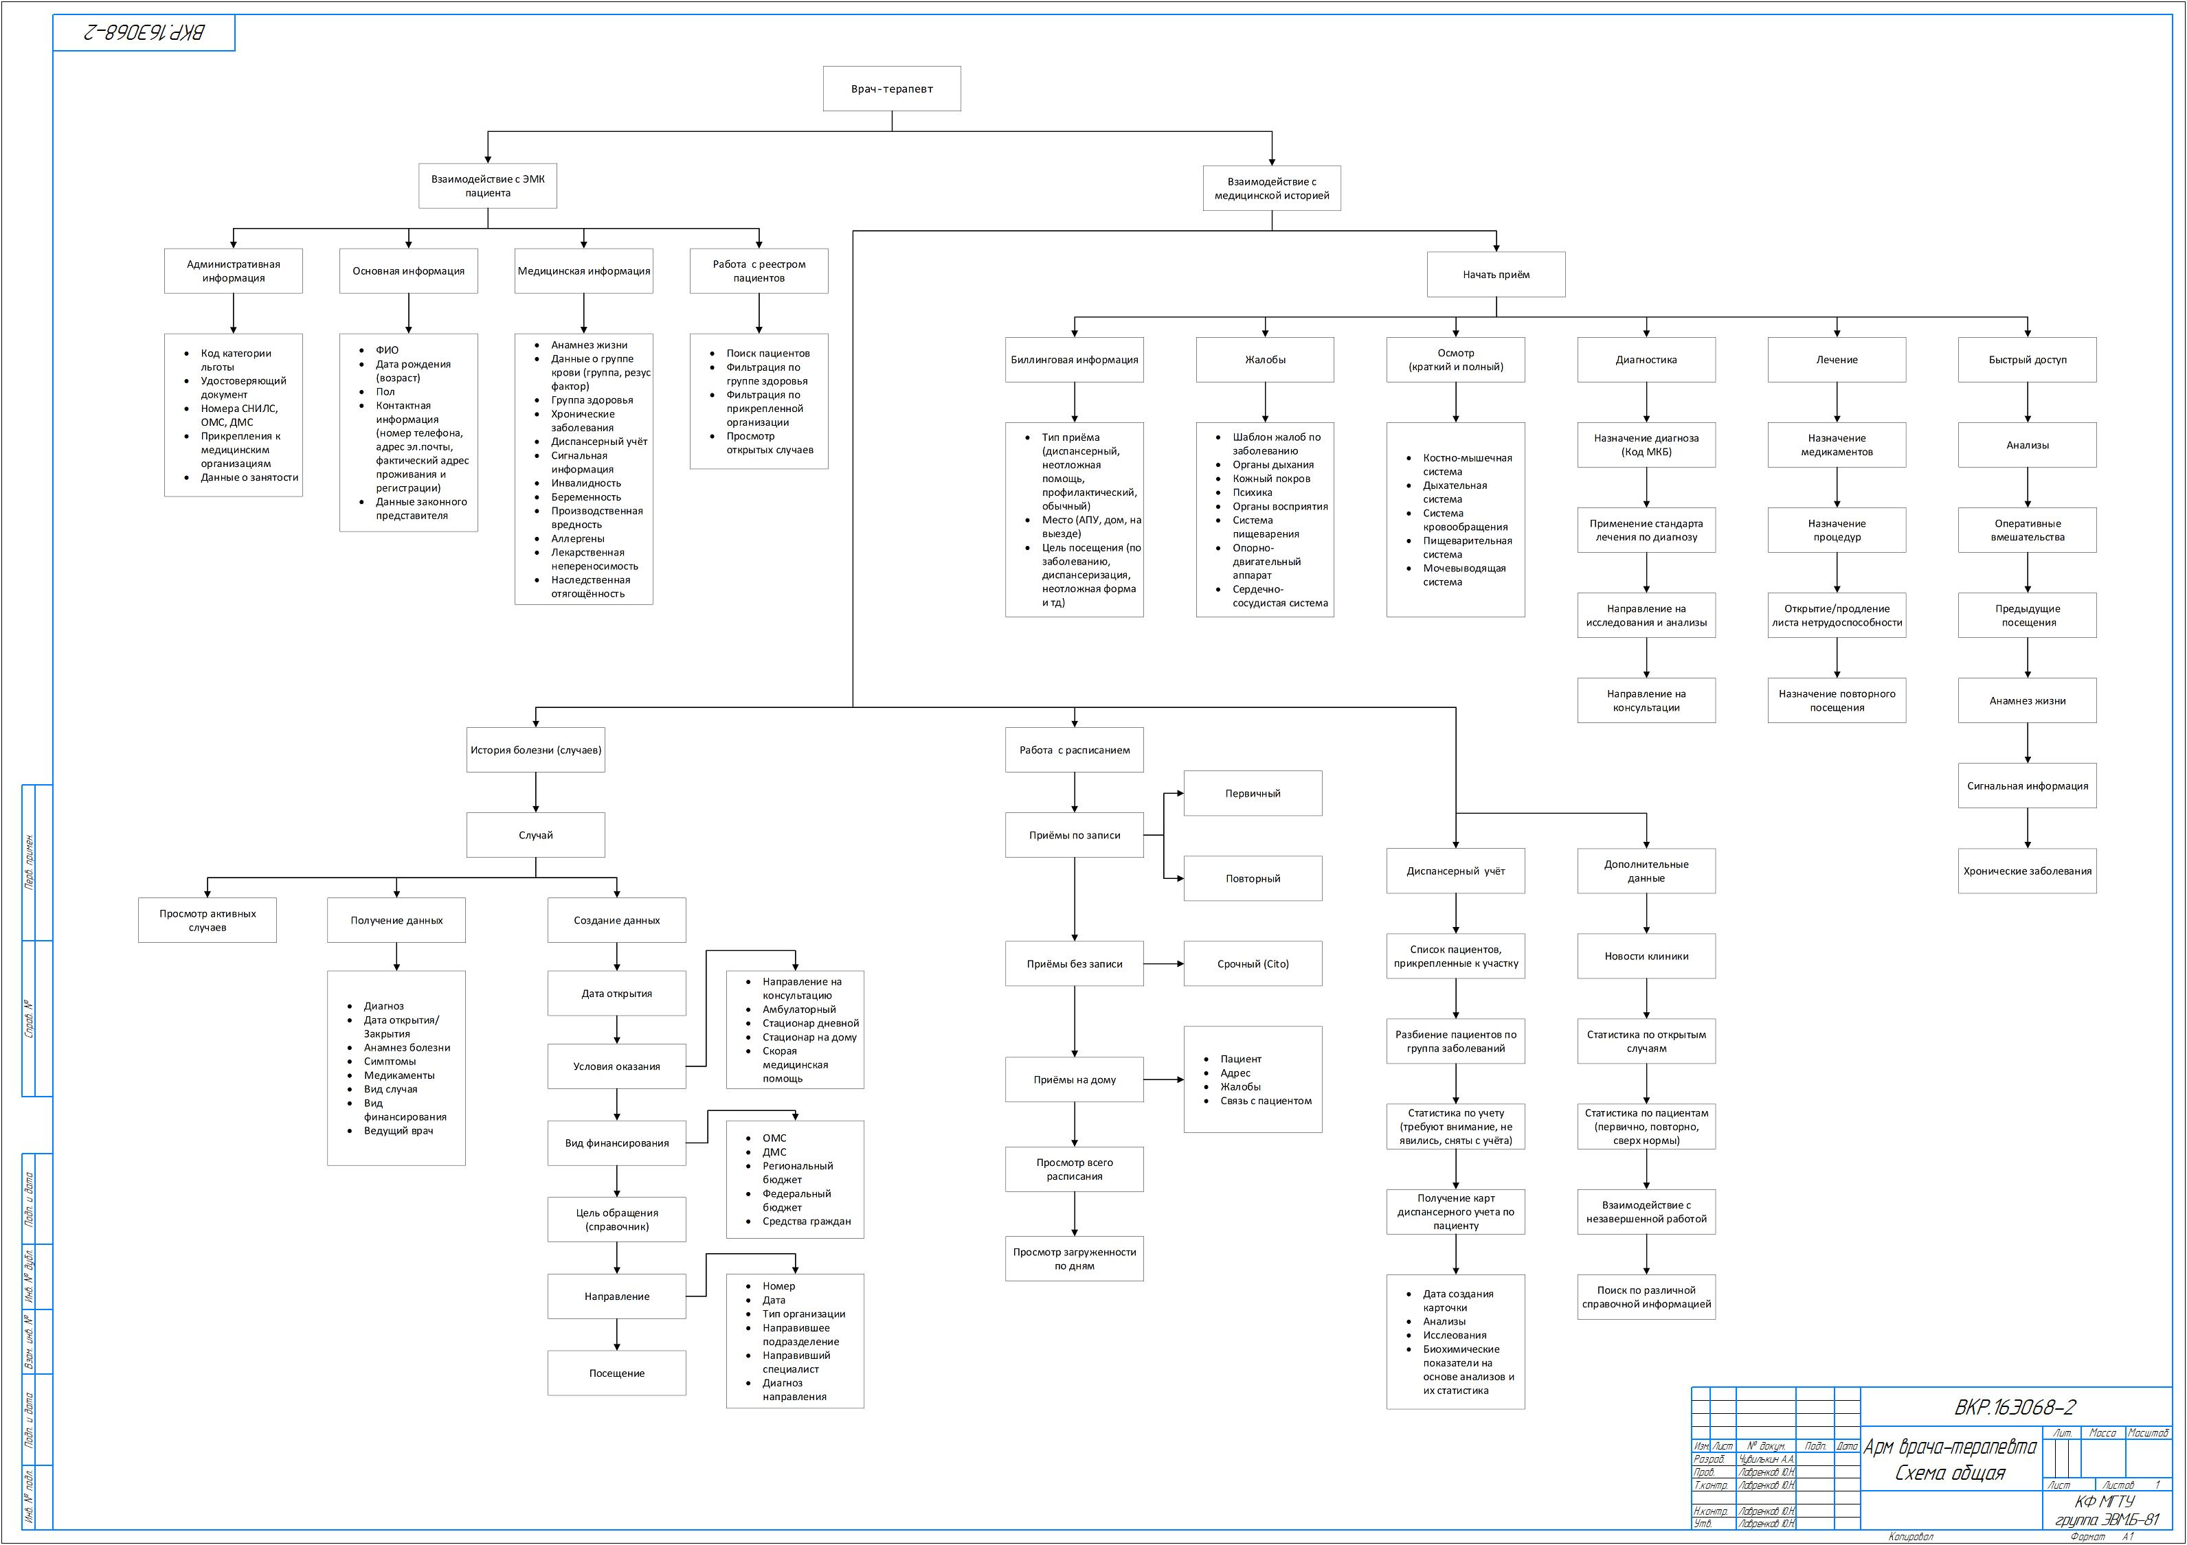
Notes:
Общая схема

Slide 17
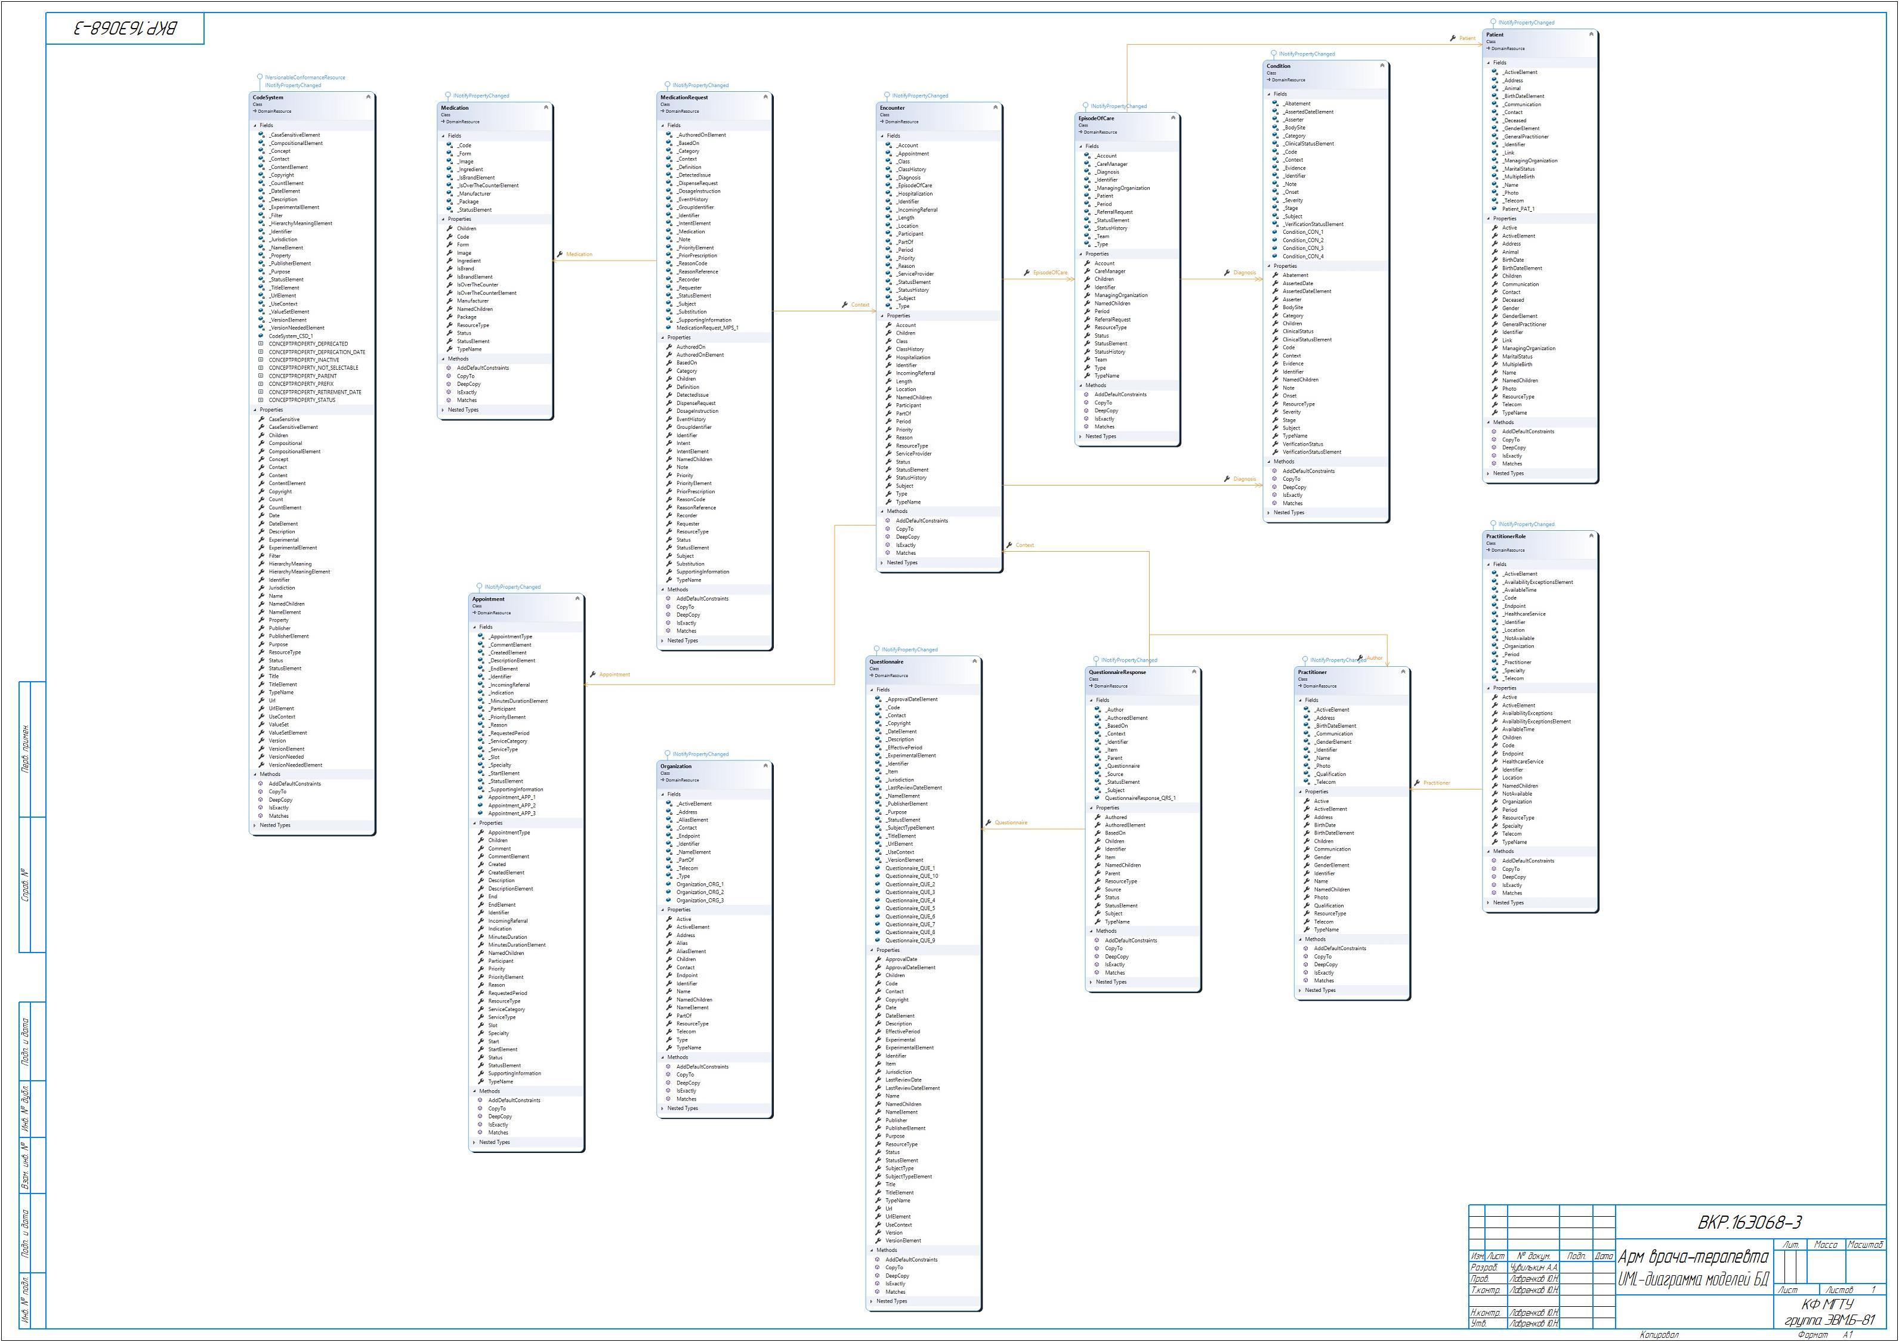
Notes:
UML-диаграмма моделей БД

Slide 18
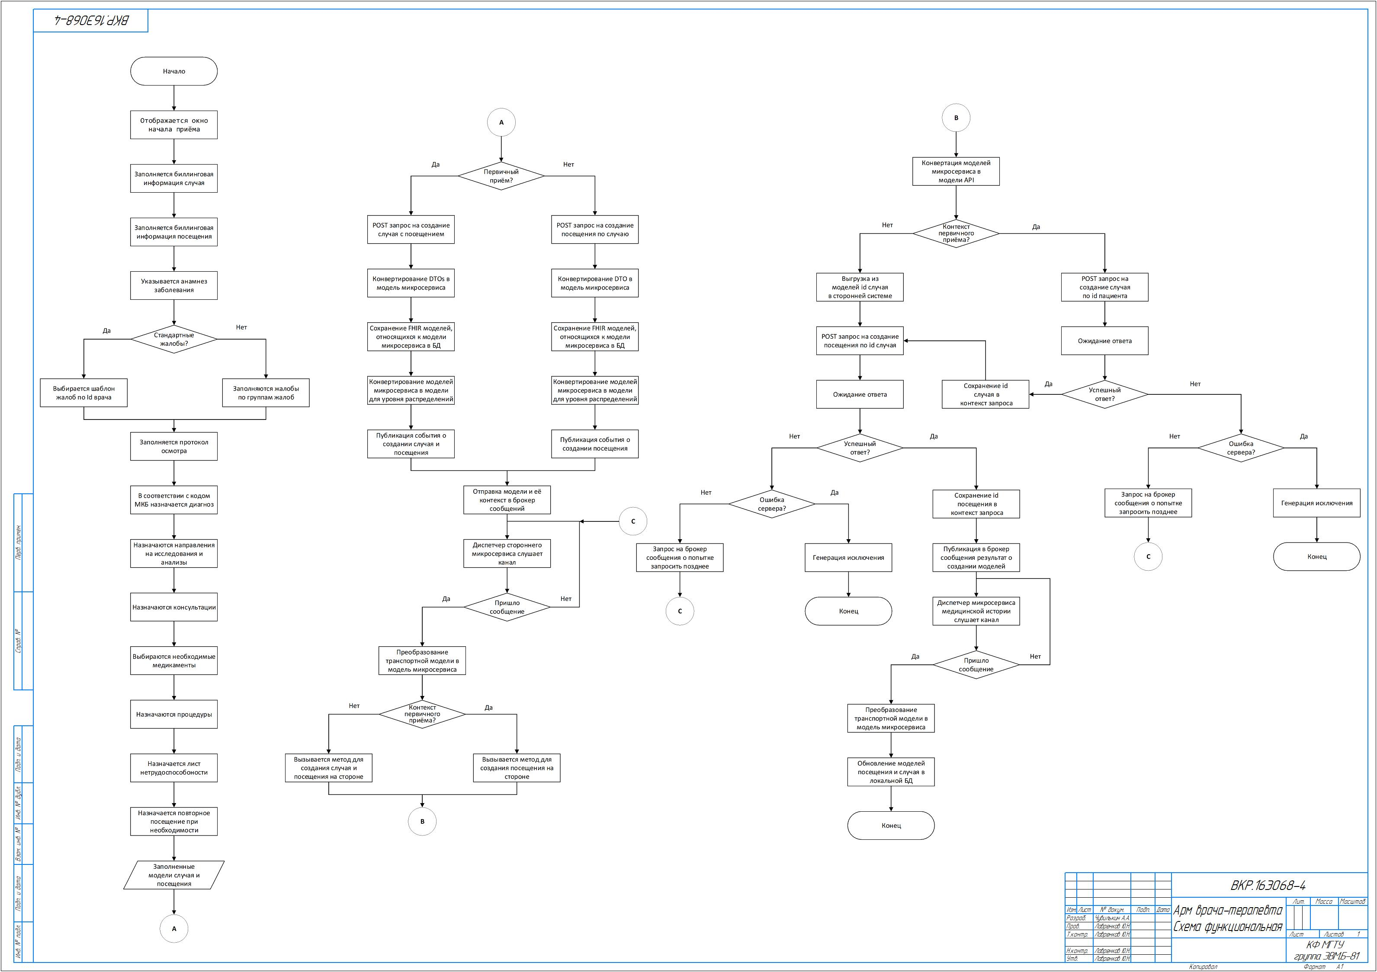
Notes:
Функциональная схема

Slide 19
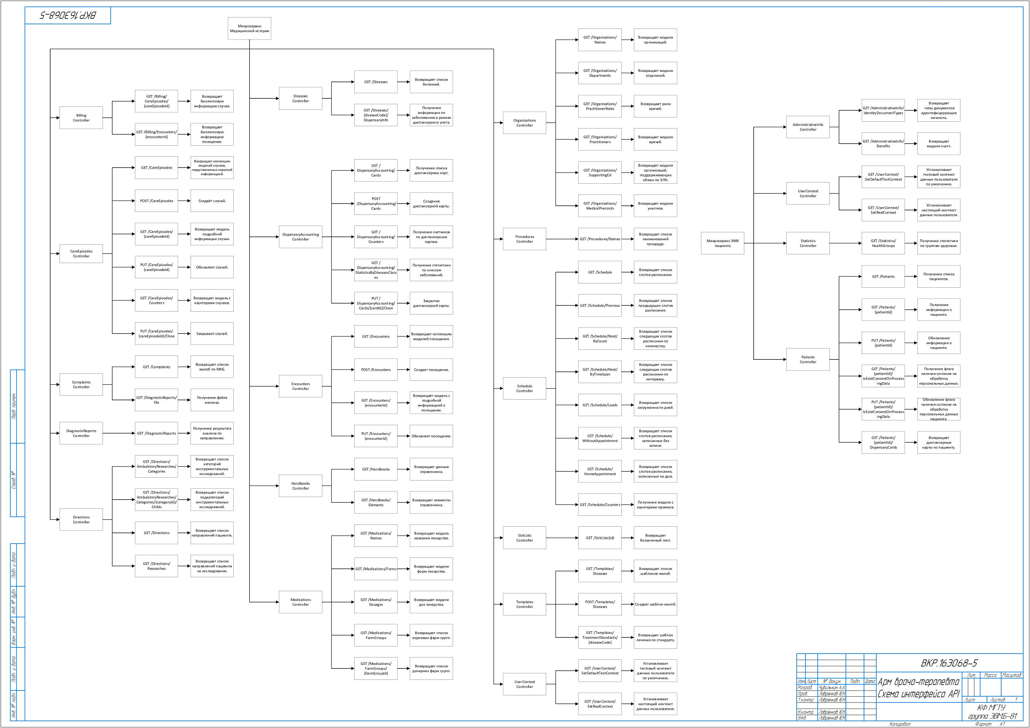
Notes:
Схема интерфейса API

Slide 20
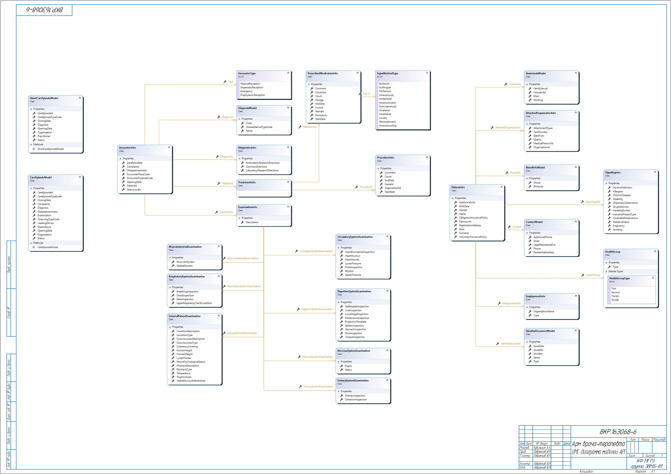
Notes:
UML – диаграмма моделей API

Slide 21
Спасибо за внимание!
21

